Slide 1
APT-material
Medarbetarkompassen
OBS! Under varje bild hittar du talmanus till denna presentation
Notes:
Anvisningar
Denna presentation är till för att visas på APT och som ett underlag för diskussioner
Se talmanus under respektive sida

Slide 2
APT-material
Medarbetarkompassen
Notes:
Talmanus
Haninge kommun har tillsammans med medarbetare och fackliga parter tagit fram en medarbetarkompass. Arbetet har pågått sedan våren 2022 och många medarbetare från alla förvaltningar och våra fackliga parter har varit med och tagit fram denna medarbetarkompass

Slide 3
Jag arbetar för Haninge kommun
Jag samarbetar och litar på mina kollegor
Jag tar initiativ och ansvar
Jag är öppen för utveckling
Medarbetarkompassen
Notes:
Talmanus
Medarbetarkompassen ersätter våra tidigare medarbetarriktlinjer och handlar om medarbetarskap och hur vi vill att det ska fungera i Haninge kommun.
Chefsinformation – ej talmanus
Medarbetarskap handlar om medarbetarens inställning och attityd till kollegor, arbetsgivare och arbetsuppgifter.
Medarbetarkompassen är ett verktyg för att skapa en förståelse kring medarbetarskap.
Medarbetarskap bygger på viljan och intentionen att alla vill göra ett bra arbete. Det är därför viktigt att du som chef säkerställer att:
Vid nyrekrytering prata om medarbetarkompassen
I dina resultat- och målsamtal prata om medarbetarskap / medarbetarkompassen
På APT gå igenom medarbetarkompassen utifrån APT-material som HR tagit fram
Tänk på att medarbetarkompassen i första hand ska användas utifrån hur vi vill ha det på arbetsplatsen för att skapa positiva beteenden som främjar en god arbetsmiljö.

Slide 4
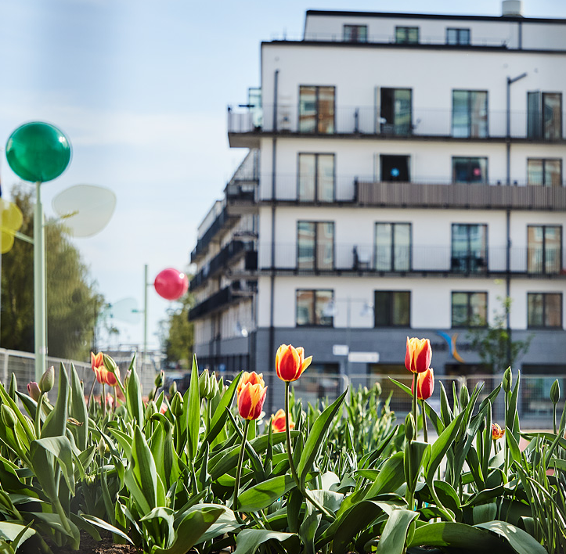
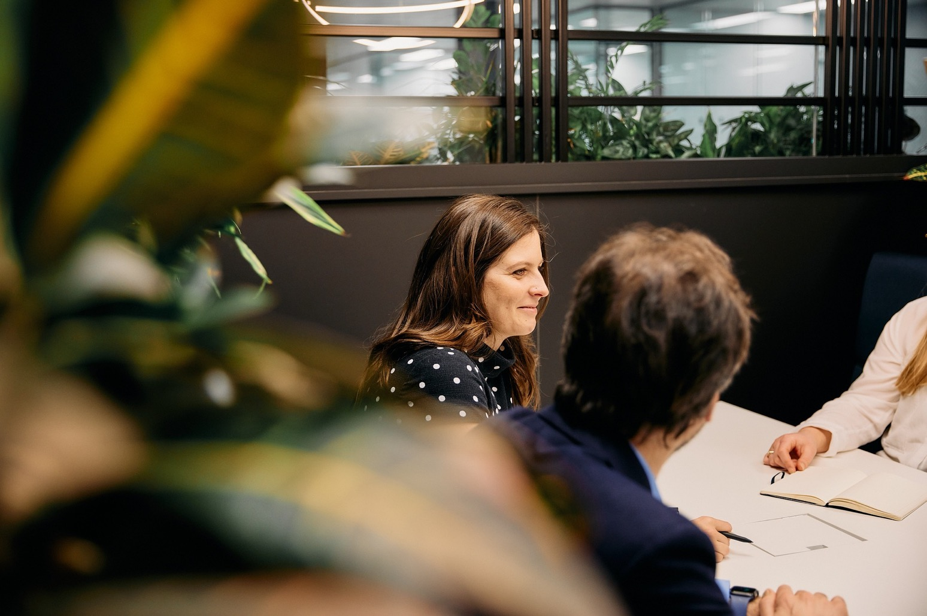
Agenda
Genomgång av medarbetarkompass
Hur hänger medarbetarkompassen, arbetsmiljö och ledarskapskompassen ihop?
Reflektioner och diskussioner
Notes:
Talmanus
Idag ska vi gå igenom grunderna i Haninge kommuns nya medarbetarkompass som handlar om medarbetarskap. Den handlar om oss på arbetsplatsen och hur vår arbetsmiljö hänger ihop med allt vi gör som t ex samarbete.

Slide 5
Vad är medarbetarskap?
Medarbetarskap handlar om din inställning och attityd till arbetsuppgifterna, arbetskamraterna och arbetsgivaren.
Källa: Stefan Tengblad m fl 2007
Notes:
Talmanus
Så vad är då medarbetarskap kanske ni undrar?
Medarbetarskap handlar om medarbetarens inställning och attityd till kollegor, arbetsgivare och arbetsuppgifter - det vill säga hur vi är mot varandra och vad vi tänker om vår arbetsplats ​
Medarbetarkompassen ska hjälpa oss och är ett verktyg för att skapa en förståelse kring medarbetarskap. ​ ​
Medarbetarskap bygger på att vi alla vill göra ett bra arbete. Det betyder att vi behöver prata med varandra om vad det innebär, hur vi beter oss och hur vi hanterar olika situationer: Det betyder också att vi behöver prata om medarbetarskap​:
När vi får nya arbetskamrater
I våra resultat- och målsamtal
På våra APT och det kommer vi att kunna göra på flera olika sätt, dels genom att diskutera innehållet men även då vi ska gå igenom medarbetarkompassen utifrån material som HR tagit fram​
Tänk på att medarbetarkompassen i första hand ska användas utifrån hur vi vill ha det på arbetsplatsen för att skapa positiva beteenden som främjar en god arbetsmiljö.

Slide 6
Varför ska vi arbeta med medarbetarskap?
Det skapar
Förtroende och öppenhet
Gemenskap och samarbete
Engagemang och meningsfullhet
Ansvarstagande och initiativförmåga
Notes:
Talmanus
Varför ska vi arbeta med medarbetarskap och varför har vi tagit fram en medarbetarkompass?
Dagens arbetsliv kräver allt mer samarbete. Samarbete underlättas när vi kommunicerar och respekterar varandra. Det handlar om att skapa utrymme för att vi å ena sidan behöver respektera att vi alla är olika, vi tänker olika och har olika åsikter, å andra sidan behöver ha en samsyn kring viktiga delar på arbetsplatsen. Det kan vara hur vi beter oss mot varandra, vad uppdraget är, vilka mål vi har etc. När vi alla är aktiva och tänker på medarbetarskap så skapar det förtroende och öppenhet, gemenskap och samarbete, engagemang och en vilja och önskan att göra ett bra jobb. Medarbetarskap är viktig del i en modern organisation, det gör att vi jobbar och trivs bättre ihop.

Slide 7
Medarbetarkompassen
- du är viktig!
Du är viktig som medarbetare!
Med vår medarbetarkompass vill vi visa hur betydelsefullt det professionella samarbetet mellan kollegor är för att kunna skapa väl fungerande verksamheter, utveckling och trivsel på arbetsplatsen.
Tillsammans kan vi göra skillnad!
Notes:
Talmanus
Medarbetarskap och därmed vår medarbetarkompass handlar om professionalitet. För att vi ska kunna vara professionella behöver vi kunna samarbeta som är grunden för att det ska fungera på arbetsplatsen, för att vi ska trivas och för att vi ska vilja utveckla vår arbetsplats. Vi kan bara skapa ett bra samarbete om vi tillsammans jobbar ihop kring de här frågorna.

Slide 8
Jag arbetar för Haninge kommun
För mig som medarbetare innebär det att jag
förstår min arbetsroll, mitt uppdrag och föregår med gott exempel.
Genom att jag
bemöter medborgare och kollegor professionellt
sätter mig in i vad rollen innebär
arbetar mot gemensamma målsättningar
är lojal mot fattade beslut
förstår att samarbete gynnar medborgare
Medarbetare i Haninge kommun är stolta över sitt samhällsuppdrag
Notes:
Texten ” Medarbetare i Haninge kommun är stolta över sitt samhällsuppdrag” är direkt tagen från det personalpolitiska programmet
På följande fyra sidor så presenteras Medarbetarkompassen – läs igenom tillsammans vad som står på respektive sida

Slide 9
Jag samarbetar och litar på mina kollegor
För mig som medarbetare innebär det att jag
tar vara på mina kollegors kompetenser, olikheter och perspektiv.
Genom att jag
är öppen och ärlig
delar med mig av min kunskap
inkluderar och välkomnar kollegor
är hjälpsam och ber om hjälp
följer våra gemensamma spelregler
Medarbetare i Haninge kommun är stolta över sitt samhällsuppdrag

Slide 10
Jag är öppen för utveckling
För mig som medarbetare innebär det att jag
är en del av utvecklingen av vår verksamhet.
Genom att jag
visar intresse och är nyfiken
arbetar med ständiga förbättringar
är flexibel och lösningsorienterad
respekterar att vi kan tycka olika
blickar framåt och förstår att omvärlden förändras
Medarbetare i Haninge kommun är stolta över sitt samhällsuppdrag

Slide 11
Jag tar initiativ och ansvar
För mig som medarbetare innebär det att jag
är med och påverkar det dagliga arbetet.
Genom att jag
aktivt söker och tar del av information
frågar om jag inte vet eller förstår
kommer med idéer
är engagerad på arbetsplatsen
bryr mig om mina kollegor
Medarbetare i Haninge kommun är stolta över sitt samhällsuppdrag

Slide 12
Medarbetarskap, ledarskap och arbetsmiljö hänger ihop!
Medarbetarkompassen
Jag arbetar för Haninge kommun
Jag samarbetar och litar på mina kollegor
Jag är öppen för utveckling
Jag tar initiativ och ansvar
Medarbetar- kompassen
Hållbara arbetsplatser
Tydligt uppdrag
Delaktighet och dialog
Samarbete och teamarbete
Ett systematiskt arbetsmiljöarbete
Ledarskapskompassen
Utmana till förändring
Vara en förebild
Situationsanpassa
Uppmuntra och inspirera
Hållbara arbetsplatser
Ledarskaps- kompassen
Notes:
Talmanus
Det är viktigt att förstå hur dessa tre delar hänger ihop och fungerar i symbios med varandra och vi tillsammans har ett ansvara för att det ska fungera. Det här är teamarbete och hänger inte på en enskild persons insats utan allas gemensamma insats.

Slide 13
Reflektion
Fundera individuellt någon minut:
Vad är din spontana känsla?
Hur kan medarbetarkompassen stärka din medarbetarroll?
Reflektera tillsammans tre och tre och dela med dig av dina tankar.
Dela med er av era tankar i storgrupp.
Notes:
Talmanus
Vad tänker ni spontant när vi gått igenom medarbetarkompassen- Fundera någon minut själv och sedan ska vi prata 3 och 3. Tänk på att det inte finns något rätt och fel
Instruktioner - Övning som ni kan göra tillsammans
Det är viktigt att alla funderar själv först - vi är alla olika, en del är snabba, andra behöver fundera lite (5 min)
Tips
Här kan man även använda post it lappar om det är enklare – antingen individuellt, eller när man sedan tre och tre diskuterar (10 min)
Dela med er till varandra (15 min)
Ni kan sedan fortsätta på nästa APT som en kort incheckningsövning - det behöver inte ta så lång tid

Slide 14
Hur arbetar vi med
Medarbetarkompassen
- nästa steg?
Samtal och reflektion kring vårt medarbetarskap på APT, andra möten och i fikarummet.
Dialog kring frågor som främjar vårt samarbete och utvecklar vår verksamhet.
Notes:
Talmanus
Det finns många olika sätt som vi kan arbeta på för att förstå medarbetarkompassen. Det är viktigt att vi tillsammans reflekterar och diskuterar med varandra på olika möten och även när vi fikar.
Det är när vi pratar med varandra om sådant som är lite svårt som vi får igång diskussionerna.
Förutom detta APT material kommer det även att finnas dialogkort som ni kan använda på era olika möten. Fom hösten 2023 kommer de att vara tillgängliga

Slide 15
Verktyg för
Medarbetarkompassen
Dialogkort som innehåller dilemman och reflektionsfrågor.
Som en del i det systematiska arbetsmiljöarbetet.
I våra resultat och mål/ medarbetarsamtal.
Notes:
Talmanus
Dialogkorten (som kommer hösten 2023) innehåller många olika reflektionsfrågor och dilemman. Det viktiga är att diskutera dilemman, ett dilemma kan vara en besvärlig situation där det finns flera alternativ till lösningar - det är ffa lösningar men även reflektionsfrågor som är viktigt. Det här är och blir en viktig del i vårt systematiska arbetsmiljöarbete och det kommer även lyftas i resultat och medarbetarsamtalen.
Forskning visar att när vi klarar av att vara tydliga i arbetsuppgifter, roller, förväntningar på varandra mm så samarbetar vi bättre. Därför kommer vi att behöva fortsätta prata med varandra om de här sakerna på flera olika sätt.

Slide 16
Tilläggsmaterial
Medarbetarkompassen
Notes:
Anvisningar
I detta tilläggsmaterial kan du välja att börja diskutera innehållet i medarbetarkompassen antingen allt på en gång, vilket kan vara lite mycket. Du kan välja ett område i taget eller ta två områden, beroende på tiden. Detta är en första del i att bli mer bekant med medarbetarkompassen
Tänk på att det är diskussionen som är viktig
Låt processen ta sin tid
Respektera allas åsikter
Låt var och en tala till punkt
Säkerställ att alla få lika mycket talartid
Din roll är att vara facilitator dvs lägg inte värderingar eller styr dina medarbetare utan lyssna in

Slide 17
Jag arbetar för Haninge kommun
För mig som medarbetare innebär det att jag förstår min arbetsroll, mitt uppdrag och föregår med gott exempel.
Reflektera individuellt någon minut
Hur gör du för att förstå din roll och ditt uppdrag och föregå med gott exempel?
Diskutera två och två.
Använd gärna arbetsbladet.
Medarbetare i Haninge kommun är stolta över sitt samhällsuppdrag

Slide 18
Arbetsblad: Jag arbetar för Haninge kommun
För mig som medarbetare innebär det att jag förstår min arbetsroll, mitt uppdrag och föregår med gott exempel.
Det här kan jag göra
Det här kan vi som grupp göra

Slide 19
Jag samarbetar och litar på mina kollegor
För mig som medarbetare innebär det att jag tar vara på mina kollegors kompetenser, olikheter och perspektiv.
1. Reflektera individuellt någon minut
Hur gör du för att ta vara på kollegors kompetenser, olikheter och perspektiv?
2. Diskutera två och två
På vilket sätt kan du och dina kollegor praktiskt ta vara på varandras kompetenser, olikheter och perspektiv?
Använd gärna arbetsbladet.
Medarbetare i Haninge kommun är stolta över sitt samhällsuppdrag

Slide 20
Arbetsblad: Jag samarbetar och litar på mina kollegor
För mig som medarbetare innebär det att jag förstår min arbetsroll, mitt uppdrag och föregår med gott exempel.
Det här kan jag göra
Det här kan vi som grupp göra

Slide 21
Jag är öppen för utveckling
För mig som medarbetare innebär det att jag är en del av utvecklingen av vår verksamhet.
1. Reflektera individuellt någon minut
Hur gör du för att ta vara en del av utvecklingen?
2. Diskutera två och två
På vilket sätt kan du praktiskt vara med i utvecklingen av verksamheten?
Använd gärna arbetsbladet.
Medarbetare i Haninge kommun är stolta över sitt samhällsuppdrag

Slide 22
Arbetsblad: Jag är öppen för utveckling
För mig som medarbetare innebär det att jag förstår min arbetsroll, mitt uppdrag och föregår med gott exempel.
Det här kan jag göra
Det här kan vi som grupp göra

Slide 23
Jag tar initiativ och ansvar
För mig som medarbetare innebär det att jag är med och påverkar det dagliga arbetet.
1. Reflektera individuellt någon minut
Hur gör du för att vara med och påverka det dagliga arbetet?
2. Diskutera två och två
På vilket sätt kan du praktiskt vara med och påverka det dagliga arbetet?
Använd gärna arbetsbladet.
Medarbetare i Haninge kommun är stolta över sitt samhällsuppdrag

Slide 24
Arbetsblad: Jag tar initiativ och ansvar
För mig som medarbetare innebär det att jag förstår min arbetsroll, mitt uppdrag och föregår med gott exempel.
Det här kan jag göra
Det här kan vi som grupp göra

